Slide 1
项目3 · 第 8 单元
伪类、伪元素与通用选择器
处理文档树之外的状态与「幽灵」元素，再用通配符抹平浏览器的默认样式差异
伪类 :hover
伪元素 ::before
通用选择器 *
默认样式重置
Normalize.css
40 分钟 · 教材《网页制作（HTML5+CSS3）》项目3 · 电子工业出版社 · 2025 年 1 月第 1 版

Slide 2
学习目标
本单元我们要达成什么
对照教材《项目3》3.3.6～3.3.8 的学习目标
知识目标
• 理解伪类与伪元素的概念及主要区别
• 掌握常见伪类与伪元素的写法
• 理解通用选择器的作用与浏览器默认样式差异
技能目标
• 能使用伪类选择器为链接设置默认、悬停、访问后的样式
• 能使用伪元素选择器实现首字母下沉与前后插入内容
• 能使用通用选择器重置浏览器默认样式
素养目标
• 培养有始有终、精益求精的工匠精神
• 培养极致思维、用户思维的互联网思维模式
• 具备情趣高尚的审美意识
项目3 · 第 8 单元 · 伪类、伪元素与通用选择器
2 / 23

Slide 3
思政课堂
工匠精神：用户看不见代码，却看得见你的态度
教材《项目3》思政课堂
工匠精神（craftsman's spirit）是一种职业精神，它是职业道德、职业能力、职业品质的体现，是从业者的一种职业价值取向和行为表现。2016 年，《政府工作报告》提出：鼓励企业开展个性化定制、柔性化生产，培育精益求精的工匠精神，增品种、提品质、创品牌。「工匠精神」一词迅速流行开来，成为制造业的热词；随后，除了制造业，各行各业都提倡工匠精神。
课堂讨论 一个 hover 效果、一次默认样式重置，用户说不出原理，却能感受到「这个页面很讲究」。请结合岗位谈谈：如何用「有始有终」的态度对待这些细节？
项目3 · 第 8 单元 · 伪类、伪元素与通用选择器
3 / 23

Slide 4
导览
本单元导览
三个「特殊」选择器，解决文档树解决不了的问题
● 伪类：为链接的 4 种状态分别设定样式（任务3-7）
● 伪元素：那些有元素性质、却不在文档树中的「幽灵」元素
● 伪类与伪元素到底有什么区别？为什么建议伪元素写两个冒号？
● 通用选择器：为什么很多项目开头都要写一句 *{margin:0;padding:0}？
● 除了「一刀切」重置，还有没有更温和的方案？（Normalize.css）
项目3 · 第 8 单元 · 伪类、伪元素与通用选择器
4 / 23

Slide 5
3.3.6
伪类选择器
同一个元素，在不同状态下长得不一样——这就是伪类要解决的问题。

Slide 6
代码与要点
什么是伪类（语法3-15）
伪类是一种添加到选择器中的关键字，用于选择元素的特殊状态
● 伪类不会创建新的 HTML 元素，而是为已有元素定义不同的样式规则。
● 典型例子：对链接而言，有未访问（link）、访问过（visited）、悬停（hover）和活动（active） 4 种状态，它们都可以用伪类选择器选中并设置特定样式。
● 语法上使用冒号分隔选择器和伪类：选择器:伪类 { … }。
● 教材疑误提示：语法3-15 的示例写作 button:over，按标准应为 :hover（疑为教材笔误），本课件按标准表述讲解。
● 为什么需要伪类：链接的这些状态在普通的文档树中是无法描述的，因此 CSS 引入了伪类。
CSS 语法3-15
/* 定义语法 */
选择器:伪类{
属性1:属性值1;
属性2:属性值2;
}
/* 示例：鼠标悬停时显示下画线 */
a:hover{
text-decoration:underline;
}
项目3 · 第 8 单元 · 伪类、伪元素与通用选择器
6 / 23

Slide 7
对照表
表3-13 常见的伪类类型描述（教材表）
链接四态是最常用的伪类组合，:focus 常用于表单与无障碍
伪类类型 | 描述
:active | 选中被激活的元素
:link | 选中未访问的元素
:hover | 选中鼠标指针悬停的元素
:visited | 选中访问过的元素
:focus | 选中当前光标所在位置的元素
:first-child | 选中元素的第一个子元素
:lang | 选中具有 lang 属性的元素
项目3 · 第 8 单元 · 伪类、伪元素与通用选择器
7 / 23

Slide 8
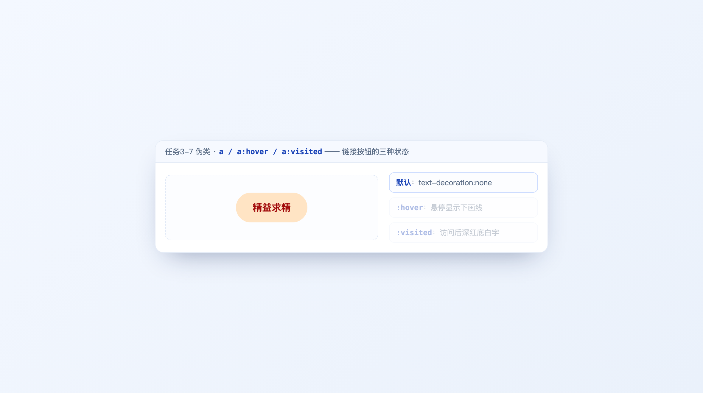
效果演示
现场演示｜伪类的三种状态
默认 → 悬停（:hover）→ 访问后（:visited），一个链接按钮的三种面孔
● 默认状态：不显示链接自身的下画线，按钮为浅橙底、深红字（教材图3-17）。
● :hover：鼠标指针悬停在按钮上时显示下画线（教材图3-18）。
● :visited：链接被访问后，按钮背景变深红、文字变白（教材图3-19）。
● 按钮样式由 display:inline-block、line-height 与 border-radius 等属性共同塑造；行高等于高度让文字垂直居中。
动手试试：把鼠标真的移到按钮上试试；再用开发者工具的「:hov」面板强制勾选不同状态来调试。
项目3 · 第 8 单元 · 伪类、伪元素与通用选择器
8 / 23

Slide 9
任务驱动
任务3-7｜使用伪类
目标：利用链接制作一个按钮，实现默认、悬停、单击后三种效果
任务目标 用 <a> 标签制作按钮：默认状态不显示链接自身的下画线；鼠标悬停时显示下画线；单击链接后按钮样式发生改变。
HTML
<!DOCTYPE html>
<html>
<head>
<meta charset="utf-8">
<title>伪类</title>
<style type="text/css">
a{
display:inline-block;
text-decoration: none;
width:100px;
height:50px;
line-height:50px;
border-radius:50px;
padding:5px 10px;
background-color:#FFE4C4;
text-align:center;
color:#a20b0b;
1. {'title': '把链接变成按钮', 'text': '设 display:inline-block、width:100px、height:50px、line-height:50px、border-radius:50px 与背景色，并去掉默认下画线。'}
2. {'title': '设置悬停态', 'text': '写 a:hover{ text-decoration:underline; }，鼠标移入即显示下画线。'}
3. {'title': '设置访问后', 'text': '写 a:visited{ background-color:#a20b0b; color:#fff; }，链接被访问后按钮换一副面孔。'}
4. {'title': '调试与验证', 'text': '访问过就变样式了怎么恢复？打开浏览器历史记录删掉该页面的访问记录即可。'}
项目3 · 第 8 单元 · 伪类、伪元素与通用选择器
9 / 23

Slide 10
知识要点
链接四态与伪类调试技巧（师生问答）
教材里的两个实用调试方法，请写进你的笔记本
● 链接的 4 种状态：未访问 :link、访问过 :visited、悬停 :hover、活动 :active；它们可以分别选中并设置特定样式。
● 学生问：访问过的链接如何恢复？教师答：打开浏览器的历史记录，找到相应页面，把它的访问记录删除即可（教材图3-20）。
● 调试利器：开发者工具提供了伪类状态查看器，单击「:hov」后，可以勾选需要强制查看的元素状态，方便样式的设定查看和调试（教材图3-21）。
● 写法提示：多个伪类同时使用时，注意书写顺序与优先级，避免后写的规则覆盖前面的效果。
项目3 · 第 8 单元 · 伪类、伪元素与通用选择器
10 / 23

Slide 11
3.3.7
伪元素选择器
与伪类不同，伪元素不是一个状态类名，而是一个「幽灵」元素——它在文档树中并不存在。

Slide 12
对照表
表3-14 常见的伪元素（教材表）
语法：选择器::伪元素 { … }，建议伪元素写两个单冒号以便与伪类区分
伪元素 | 描述
::first-letter | 选中文本的第一个字符（常用于首字母下沉）
::first-line | 选中文本的第一行
::before | 在选择器选择的元素之前添加内容，并可以为其添加样式
::after | 在选择器选择的元素之后添加内容，并可以为其添加样式
项目3 · 第 8 单元 · 伪类、伪元素与通用选择器
12 / 23

Slide 13
对比辨析
伪类 vs 伪元素：一张表分清
教材重点：为什么要有这两个「看起来很古怪」的东西？
伪类 : （一个冒号）
▪ 是添加到选择器中的关键字，用于选择元素的特殊状态
▪ 典型代表是链接的不同状态：未访问、悬停、访问过、活动
▪ 会随用户的行为变化而动态变化
▪ 这些状态在普通文档树中无法描述，故引入伪类
▪ 例：a:hover、:first-child（可用它代替 class="first-one"）
伪元素 :: （建议两个冒号）
▪ 是一个逻辑上存在、文档树中并不存在的「幽灵」元素
▪ 具有元素性质，可以为其添加内容与样式
▪ 用来处理文档树之外的信息，如段落的首字母、元素的首尾插入内容
▪ 例：::first-letter 就是用来代替包裹首字符的 span 标签的简化做法（参考任务3-4）
▪ 良好习惯：伪元素写两个单冒号，如 ::before，便于与伪类区分
项目3 · 第 8 单元 · 伪类、伪元素与通用选择器
13 / 23

Slide 14
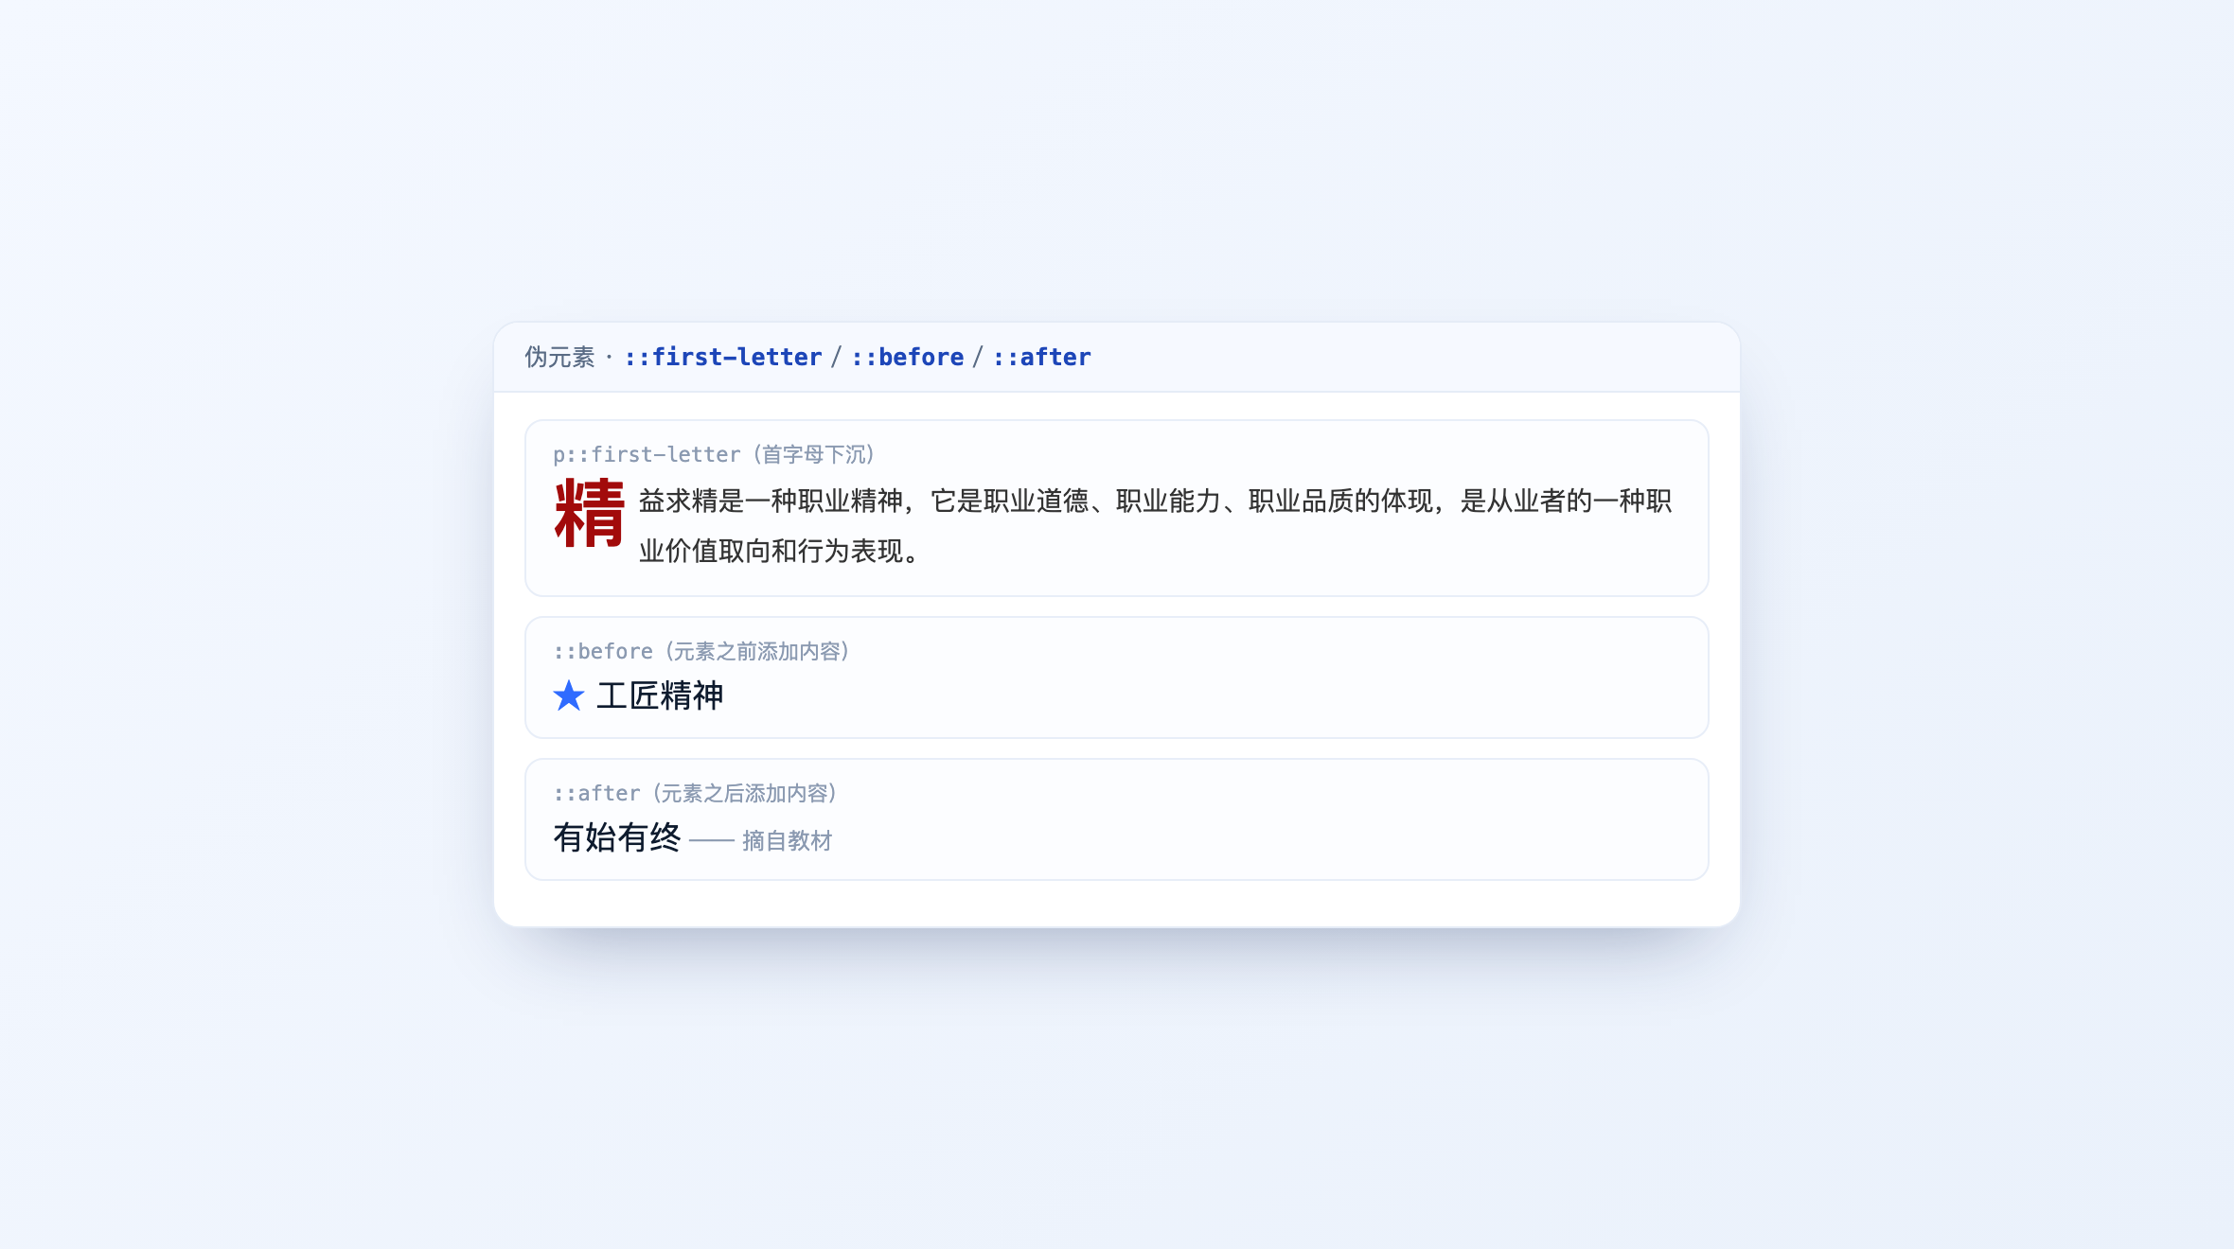
效果演示
现场演示｜伪元素的三种用法
首字母下沉 ::first-letter、元素前插入 ::before、元素后插入 ::after
● ::first-letter 选中文本的第一个字符，常用于首字母下沉；任务3-4 中的 p::first-letter{font-size:2em} 就是典型应用。
● 没有伪元素时怎么做？只能像 <p><span>中</span>国是一个地大物博的国家</p> 那样额外包裹一个 span——伪元素是一种简化的做法。
● ::before / ::after 分别在元素之前 / 之后添加内容，并可以为这些添加的内容设置样式。
● HTML 其实就是一个文档树，伪类与伪元素的存在，都是为了格式化并处理文档树之外的信息。
动手试试：把 ::first-letter 改成 ::first-line，观察命中范围从「一个字符」变成「一整行」。
项目3 · 第 8 单元 · 伪类、伪元素与通用选择器
14 / 23

Slide 15
3.3.8
通用选择器
不同浏览器的默认样式并不一致——先把它们「初始化」，再开始自己的设计。

Slide 16
代码与要点
通用选择器与默认样式重置（语法3-17）
通用选择器又称「通配符」选择器，用 * 选择文档中的所有标签元素
● 问题背景：HTML 标签在浏览器中有默认的样式——<p> 有上下边距，<strong> 会加粗，<em> 会倾斜。
● 更麻烦的是浏览器差异：<ul> 默认带缩进，IE 浏览器用 margin 实现，Firefox 浏览器用 padding 实现，切换页面时往往会带来麻烦。
● 解决思路：先用通用选择器把默认样式「覆盖」掉，更准确地说是通过重新定义标签样式来覆盖浏览器的 CSS 默认样式。
● 学生类比：这类似于程序中的初始化——把所有标签自带的 margin 和 padding 都初始化为 0px。（margin、padding 详见教材项目5）
● 技巧：实际开发中也可以不完全重置，而采用可定制的 CSS 方案，如 Normalize.css——它保留有用的默认样式，并纠正常见错误与浏览器不一致。
CSS 语法3-17
/* 定义语法 */
*{
属性1:属性值1;
属性2:属性值2;
}
/* 示例：默认样式重置（初始化） */
*{
margin:0px;
padding:0px;
}
项目3 · 第 8 单元 · 伪类、伪元素与通用选择器
16 / 23

Slide 17
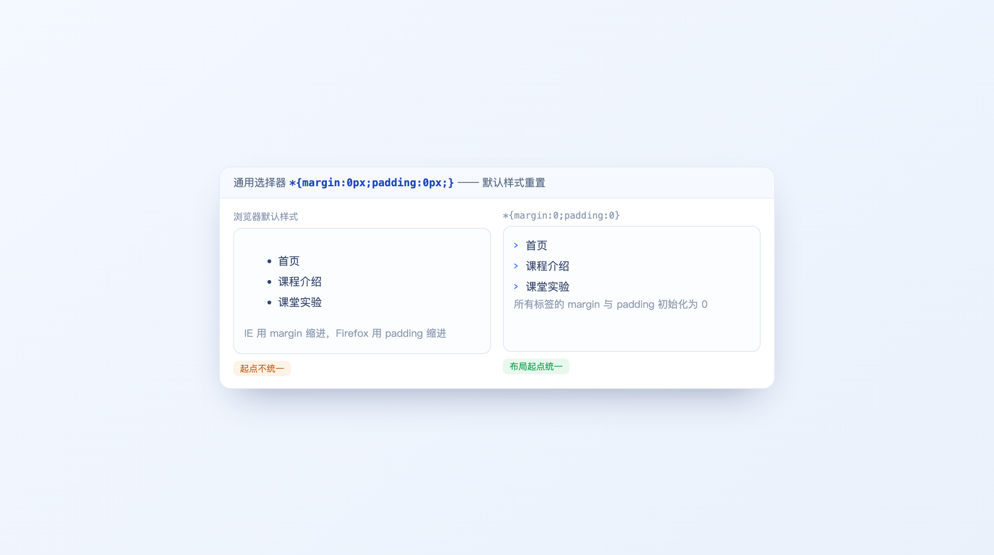
效果演示
现场演示｜默认样式 vs 通用选择器重置
同一个 ul 列表：左边是浏览器默认样式，右边是 *{margin:0;padding:0} 之后
● 左侧：浏览器为 <ul> 提供了默认的缩进与外边距，不同浏览器的实现还不相同。
● 右侧：通用选择器 * 命中文档中的所有标签元素，把它们的外边距与内边距初始化为 0。
● 重置之后，页面从「浏览器的样子」变成「你想要的样子」，布局的起点被统一了。
● 进阶方案：Normalize.css 保留有用的默认样式并纠正浏览器不一致，是更温和的可定制方案。
动手试试：把右侧的 *{margin:0;padding:0} 删掉再观察一次，体会「一行代码影响全站」的威力。
项目3 · 第 8 单元 · 伪类、伪元素与通用选择器
17 / 23

Slide 18
AI 前沿
AI 前沿：让 AI 补齐那些「文档树之外」的样式
伪类、伪元素与默认样式重置，正是 AI 最容易写漏的地方
AI
生成式 AI 能很快写出页面的「主干样式」，但悬停态、焦点态、访问后状态以及跨浏览器的默认样式差异，恰恰是最容易被它忽略的细节。而这些细节，正是用户体验与无障碍（a11y）的分水岭。
✦ 让 AI 补全状态：给 GitHub Copilot、通义灵码一段链接按钮样式，追加要求「补全 :hover、:focus、:visited」，它会一次性补齐交互状态。
✦ 用 AI 做无障碍检查：把 CSS 交给 DeepSeek、通义千问，询问「是否缺少 :focus 可见样式」，快速发现键盘可访问性问题。
✦ 重置方案对比：让 AI 比较 *{margin:0;padding:0} 与 Normalize.css 的优劣，并给出选型建议。
✦ 职业提醒：AI 生成的状态样式常出现顺序错误导致覆盖的问题，仍需你在浏览器里逐项验证。
项目3 · 第 8 单元 · 伪类、伪元素与通用选择器
18 / 23

Slide 19
随堂检测
随堂检测
第 1 题选自教材 3.5 作业「一、选择题」，第 2～3 题为配套自测
单选 下列选项中，不是伪类的是（ ）。
A. ::before B. :link C. :visited D. :first-child
答案 A ::before 是伪元素（写两个冒号）；:link、:visited、:first-child 都是伪类。
单选 关于伪元素的书写，推荐的做法是（ ）。
A. ::before B. :before C. .before D. #before
答案 A 教材建议：为在代码中更好地区别伪类与伪元素，写伪元素时使用两个单冒号。
单选 关于通用选择器，下列说法正确的是（ ）。
A. 用于选中文档中的所有标签元素 B. 只能选中 body 元素 C. 只能选中类名为 * 的元素 D. 用于选中第一个子元素
答案 A 通用选择器又称通配符选择器，用 * 选择文档中的所有标签元素，常用于重置浏览器默认样式。
多选 关于伪类与伪元素，下列说法中正确的有（ ）。
A. 伪类用于选择元素的特殊状态，不会创建新的 HTML 元素 B. :visited 选中访问过的链接，:hover 选中鼠标指针悬停的元素 C. ::before 和 ::after 可在元素之前或之后添加内容，并为这些内容设置样式 D. 伪元素是文档树中真实存在的标签，可以用标签选择器直接选中
答案 A、B、C 伪元素是逻辑上存在、文档树中并不存在的「幽灵」元素，不能用标签选择器选中。
项目3 · 第 8 单元 · 伪类、伪元素与通用选择器
19 / 23
Notes:
第 1 题（单选） 答案：A
解析：::before 是伪元素（写两个冒号）；:link、:visited、:first-child 都是伪类。
第 2 题（单选） 答案：A
解析：教材建议：为在代码中更好地区别伪类与伪元素，写伪元素时使用两个单冒号。
第 3 题（单选） 答案：A
解析：通用选择器又称通配符选择器，用 * 选择文档中的所有标签元素，常用于重置浏览器默认样式。
第 4 题（多选） 答案：A、B、C
解析：伪元素是逻辑上存在、文档树中并不存在的「幽灵」元素，不能用标签选择器选中。

Slide 20
本课小结
本课小结
● 伪类是添加到选择器中的关键字，用于选择元素的特殊状态；链接有未访问、访问过、悬停、活动 4 种状态，调试可用开发者工具的「:hov」面板。
● 伪元素是具有元素性质、却不存在于文档树中的「幽灵」元素：::first-letter、::first-line、::before、::after；建议写两个冒号。
● 一句话区别：伪类描述状态（用户行为驱动），伪元素创建文档树之外的内容；两者都为处理文档树之外的信息而生。
● 通用选择器 * 选中文档中的所有标签元素，常写成 *{margin:0;padding:0} 做默认样式重置（初始化）；更温和的方案是 Normalize.css。
● 回到项目主线：标签、id、类、伪类、伪元素与通用选择器，共同构成了基本选择器，也是后续复合选择器与优先级学习的基础。
项目3 · 第 8 单元 · 伪类、伪元素与通用选择器
20 / 23

Slide 21
课后作业
课后作业
● 选择题：完成教材 3.5 作业「一、选择题」第 1 题，并说明其余三个选项分别属于哪种选择器。
● 操作题：复现任务3-7，制作一个链接按钮（默认无下画线、悬停显示下画线、访问后换肤），再用 ::before 为按钮添加一个图标符号。
● 对比练习：新建一个含 <ul> 的页面，先观察默认缩进，再加 *{margin:0;padding:0}，截图对比前后差异并说明原理。
● 项目讨论：简述伪类与伪元素的区别，各举 2 个教材中的例子，下节课做 2 分钟分享。
项目3 · 第 8 单元 · 伪类、伪元素与通用选择器
21 / 23

Slide 22
出处与参考
出处与参考
本课件内容依据教材，并核对以下权威技术文档
01 教材《网页制作（HTML5+CSS3）》项目3 使用CSS基本选择器美化页面（3.3.6～3.3.8） 郑哲、傅冬 主编 · 电子工业出版社 · 2025 年 1 月第 1 版
02 MDN Web Docs · 伪类（Pseudo-classes） https://developer.mozilla.org/zh-CN/docs/Web/CSS/Pseudo-classes
03 MDN Web Docs · :hover 伪类 https://developer.mozilla.org/zh-CN/docs/Web/CSS/:hover
04 MDN Web Docs · 伪元素（Pseudo-elements） https://developer.mozilla.org/zh-CN/docs/Web/CSS/Pseudo-elements
05 MDN Web Docs · ::first-letter 伪元素 https://developer.mozilla.org/zh-CN/docs/Web/CSS/::first-letter
06 MDN Web Docs · 通用选择器（Universal selectors） https://developer.mozilla.org/zh-CN/docs/Web/CSS/Universal_selectors
07 Normalize.css 官方网站（可定制的默认样式方案） https://necolas.github.io/normalize.css/
项目3 · 第 8 单元 · 伪类、伪元素与通用选择器
22 / 23

Slide 23
第 8 单元 · 结束
项目3 到此收官：下一单元进入 CSS 高级选择器与优先级的世界

